Slide 1

UBND PHƯỜNG HƯNG ĐẠO
TRƯỜNG TIỂU HỌC ĐA PHÚC
Môn : Toán
Bài 36. Nhân số có ba chữ số với
số có một chữ số ( T2)
Giáo viên thực hiện: Đào Thị Nhung

Slide 2




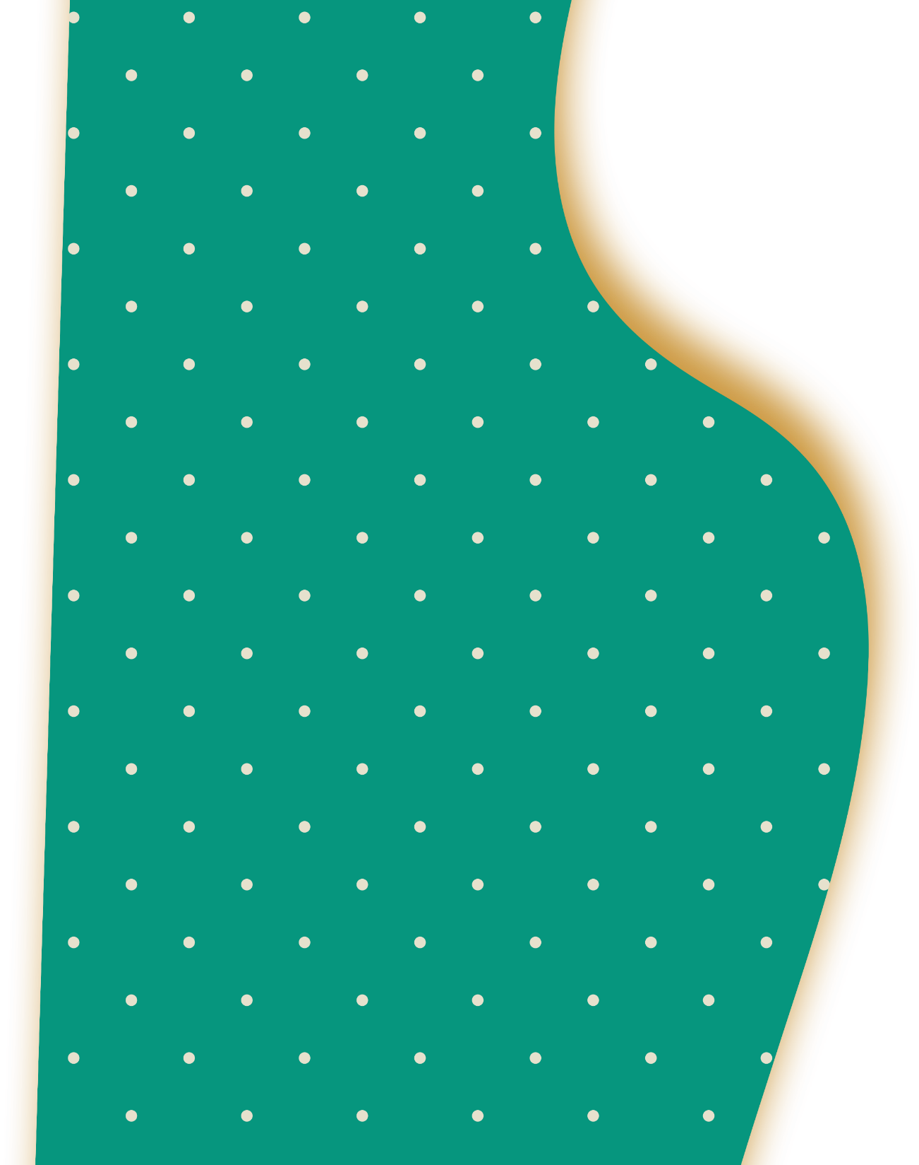
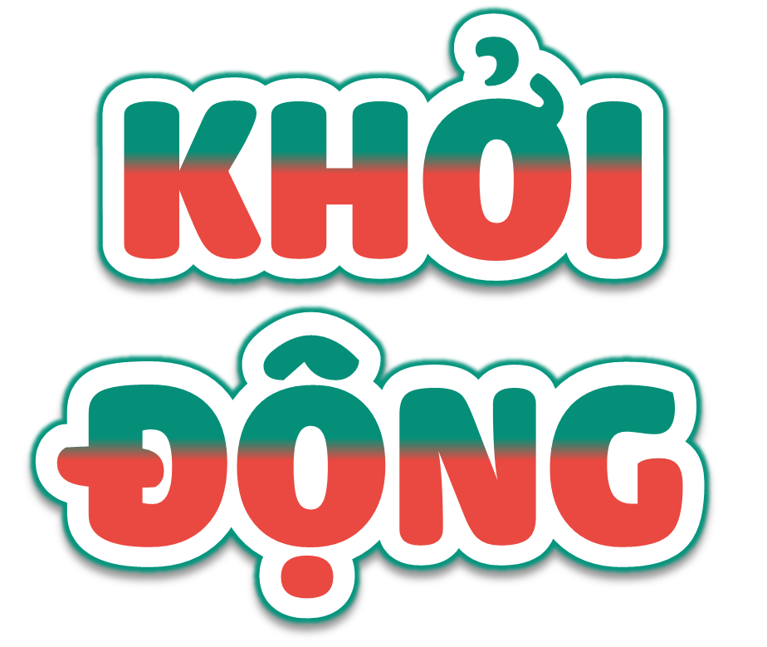

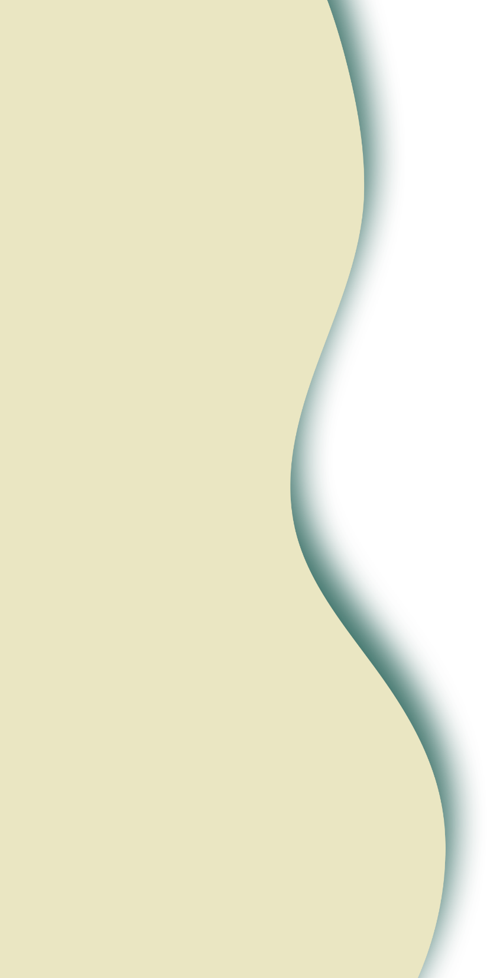




Slide 3



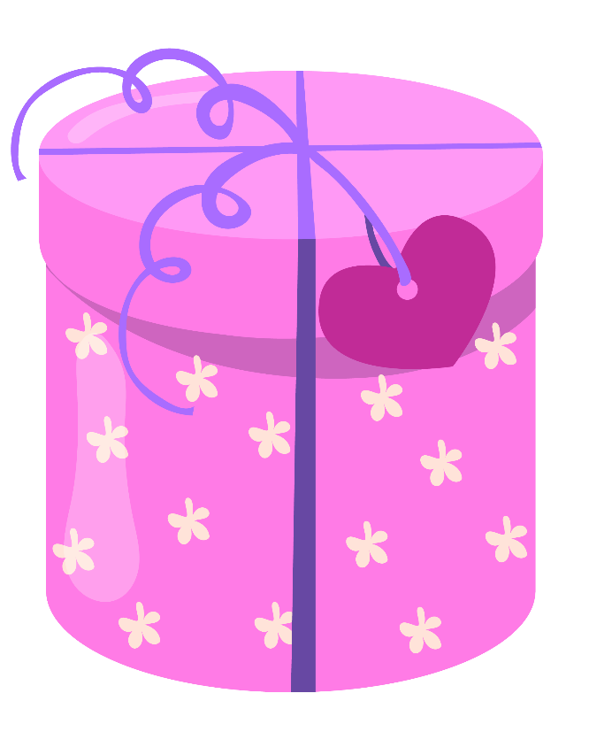




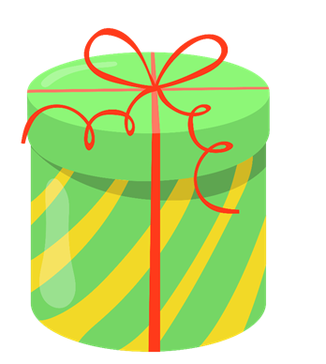



Slide 4
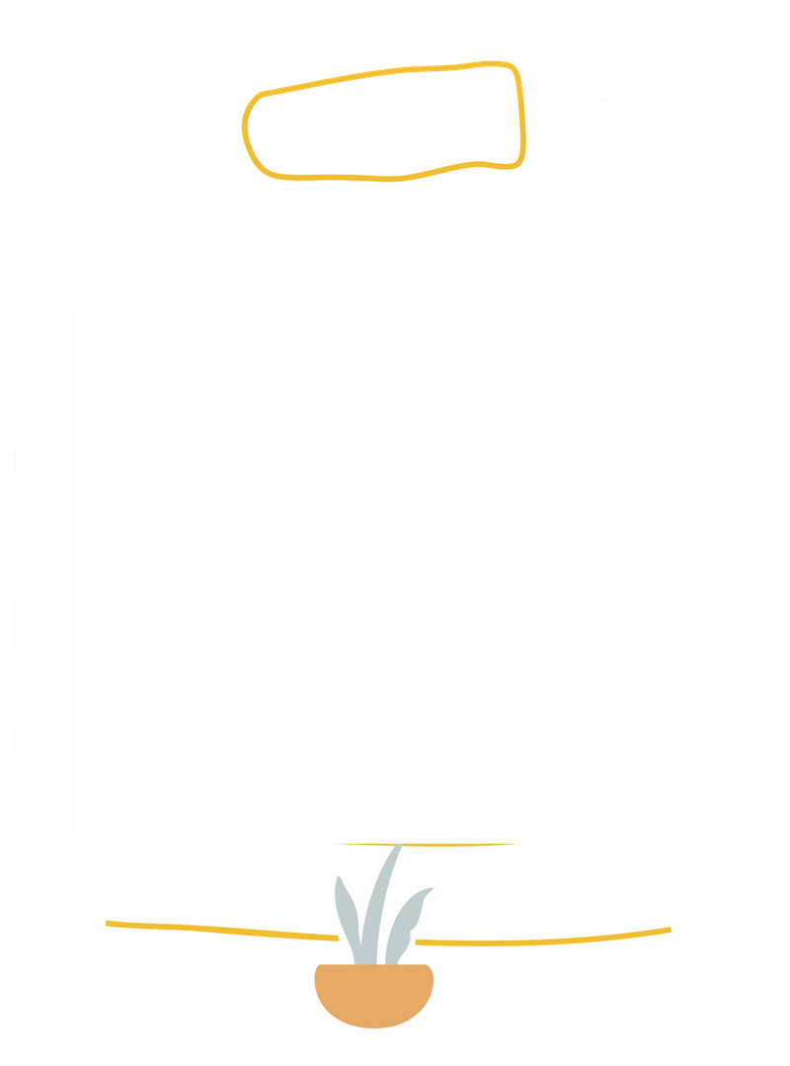


204
102 x 2 = ?

Slide 5

639
213 x 3 = ?

Slide 6
456
114 x 4 = ?

Slide 7
160 x 5 = ?
800

Slide 8


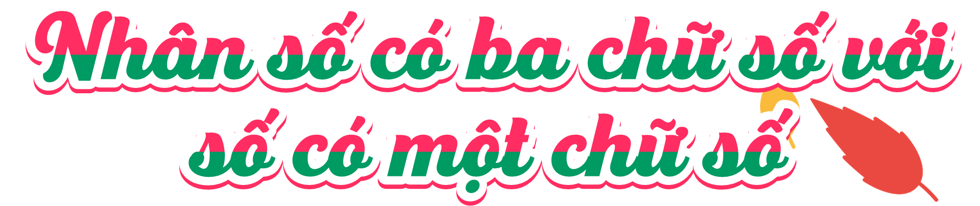
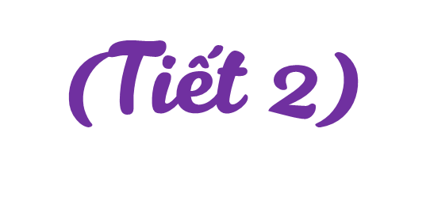
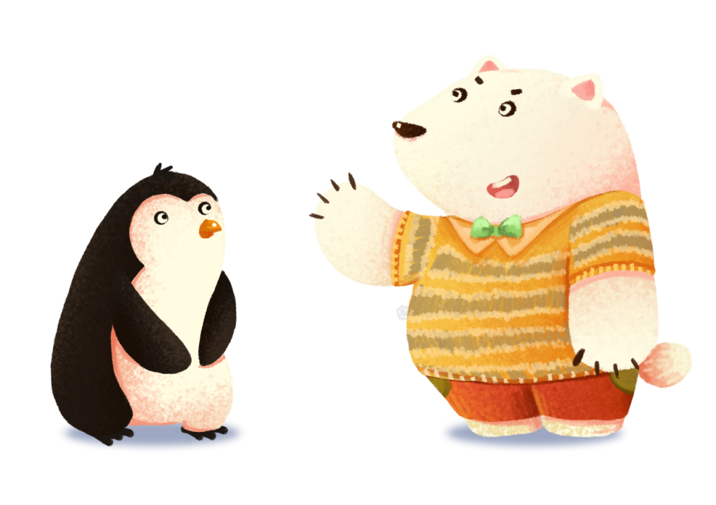

Slide 9


Slide 10
1
Số?
Thừa số | 209 | 253 | 114 | 107
Thừa số | 4 | 3 | 7 | 9
Tích | ? | ? | ? | ?
836
759
798
963

Slide 11


2. Tính nhẩm theo mẫu
300 x 3
200 x 4
400 x 2
Mẫu: 200 x 2 = ?
Nhẩm: 2 trăm x 2 = 4 trăm
200 x 2 = 400
Thảo luận nhóm

Slide 12
300 x 3 =
900
200 x 4 =
800
3 trăm x 3 = 9 trăm
300 x 3 = 900
2 trăm x 4 = 8 trăm
200 x 4 = 800
400 x 2 =
800
4 trăm x 2 = 8 trăm
400 x 2 = 800

Slide 13
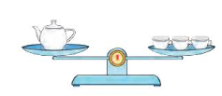
3
Số?
Trong hình bên, mỗi cái chén cân nặng 128 g. Vậy cái ấm cân nặng g.
?
Bài giải:
Cái ấm nặng số gam là:
128 × 3 = 384 (g)
Đáp số: 384 g

Slide 14
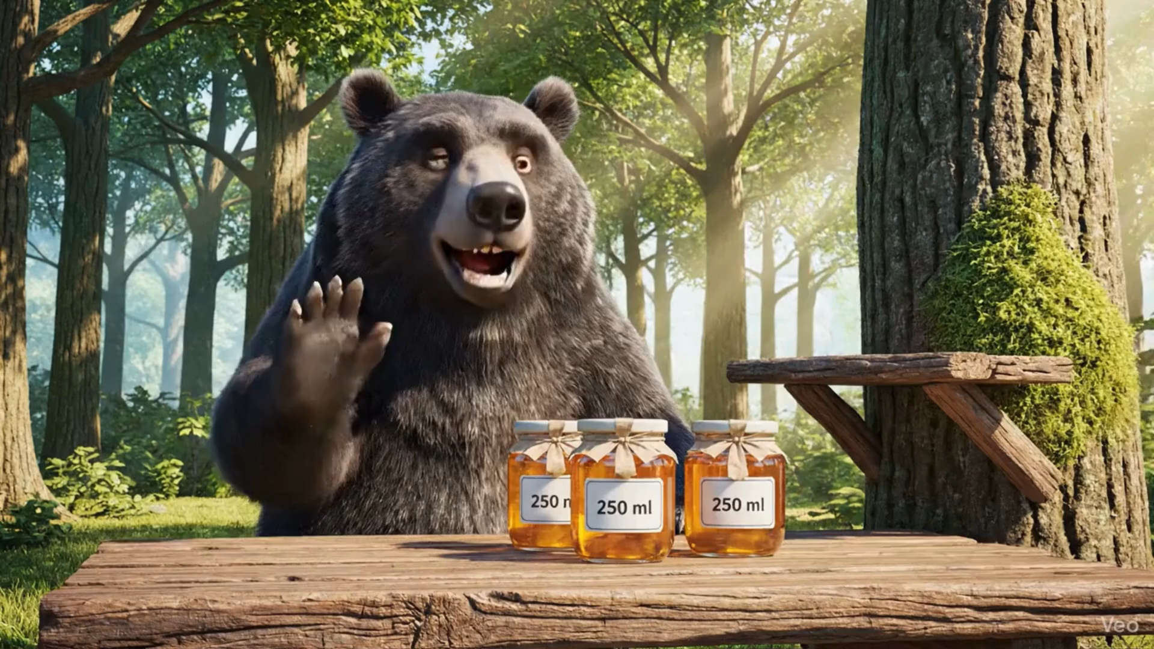

Slide 15

3
Gấu đen có 3 hũ mật ong, mỗi hũ đựng 250 ml mật ong. Gấu đen đã dùng 525 ml để làm bánh. Hỏi gấu đen còn bao nhiêu mi-li-lít mật ong?
Bài giải:
Ba hũ mật ong có số mi-li-lít là:
250 × 3 = 750 (ml)
Gấu đen còn lại số mi-li-lít mật ong là:
750 – 525 = 225 (ml)
Đáp số: 225 mi-li-lít mật ong

Slide 16


Slide 17
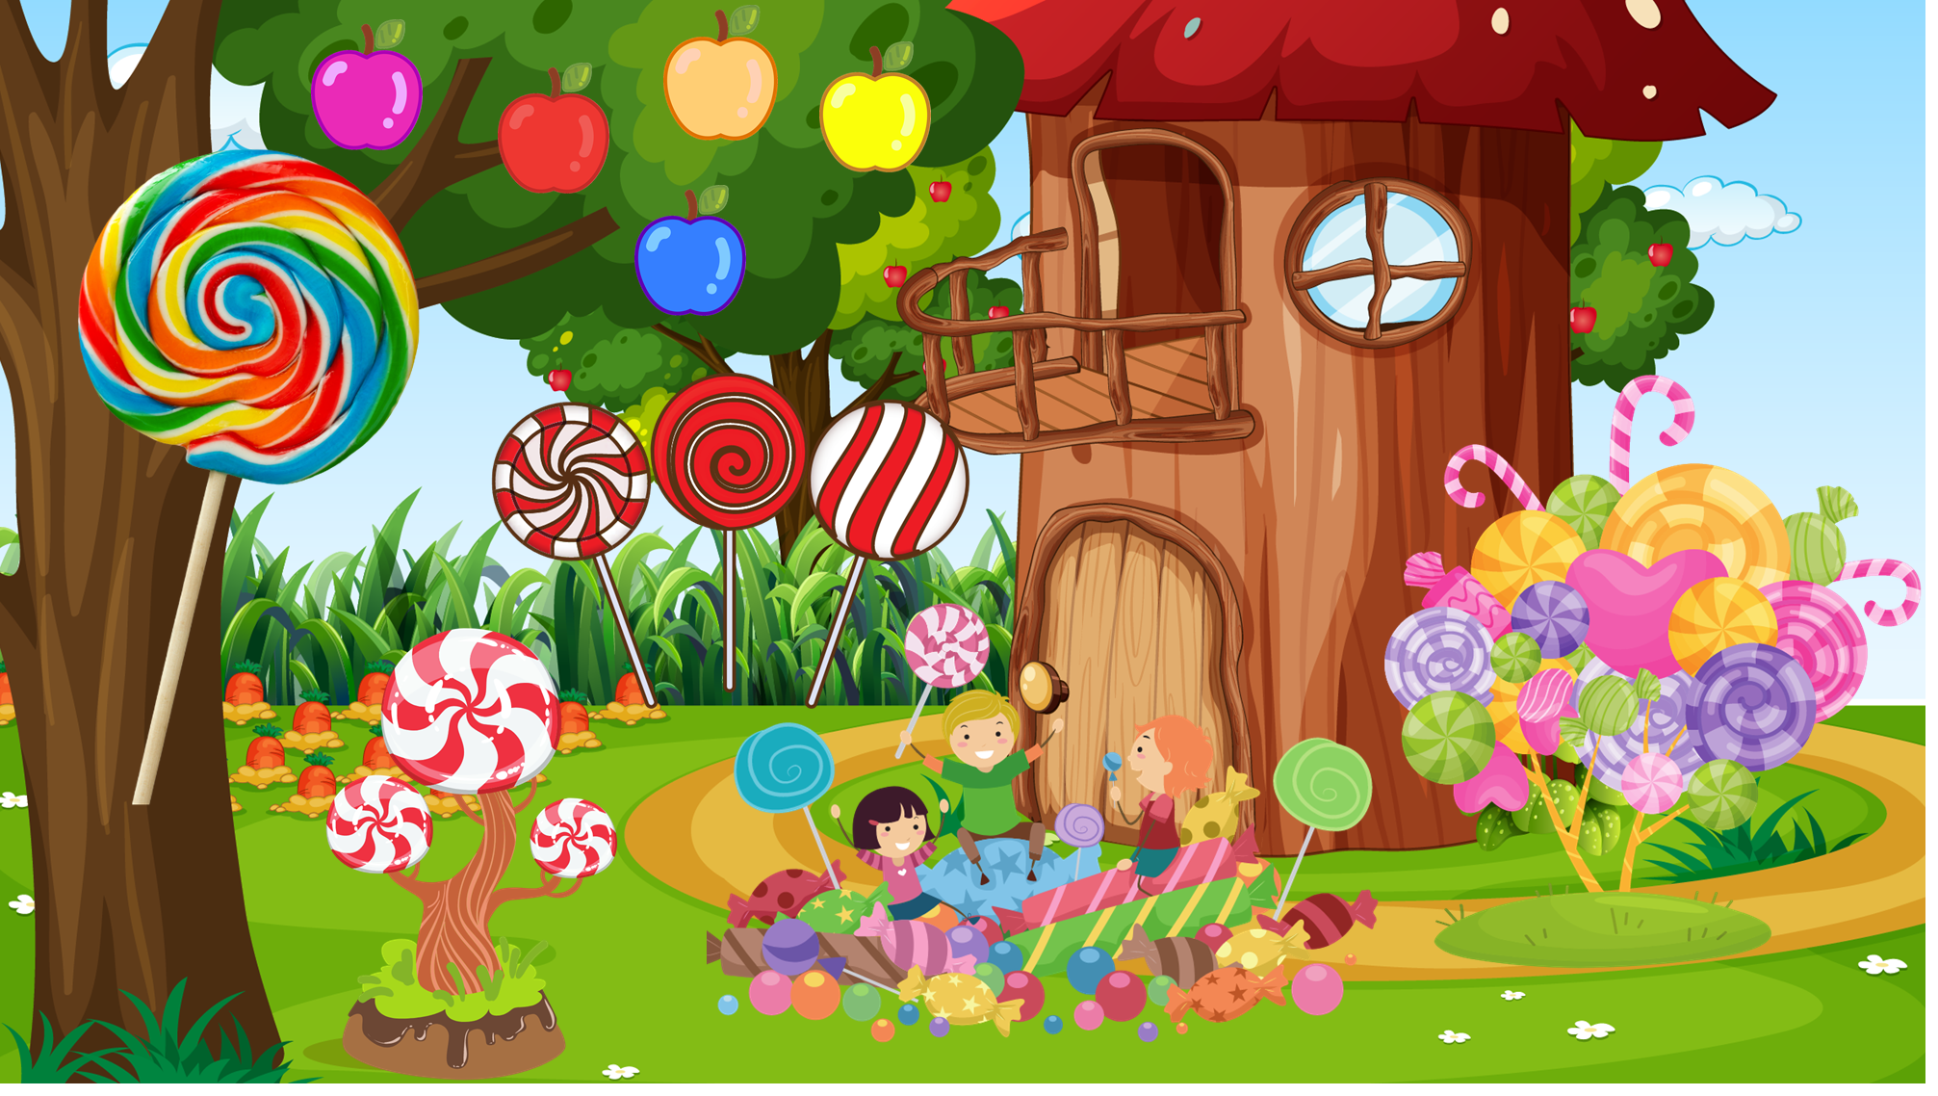
Xứ sở kẹo ngọt

Slide 18




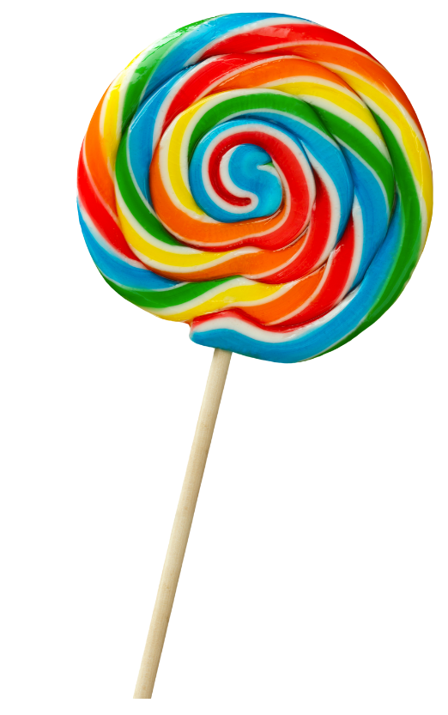
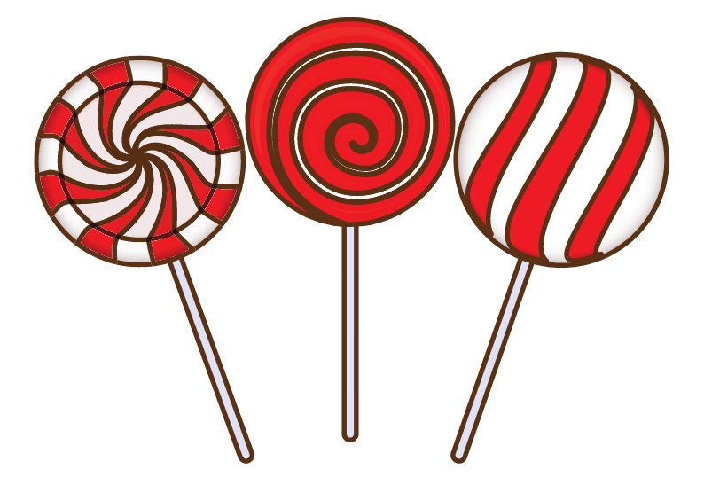

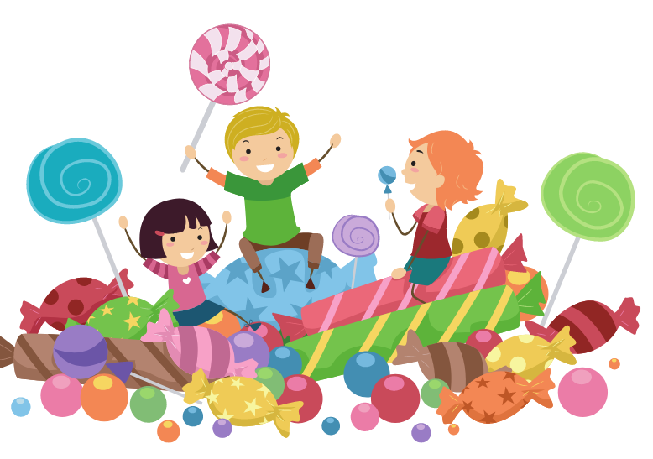

Notes:
Bấm quả táo hồng xanh đỏ/ Sau khi hết bấm mũi tên để tiếp tục

Slide 19

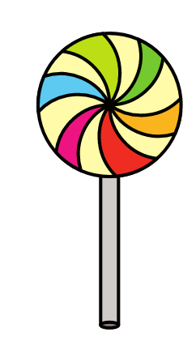
200 x 3 = ?
600

Slide 20
150 x 4 =?
600

Slide 21
106 x 5 = ?
530
Notes:
Bấm viên kẹo để quay về

Slide 22




